Slide 1
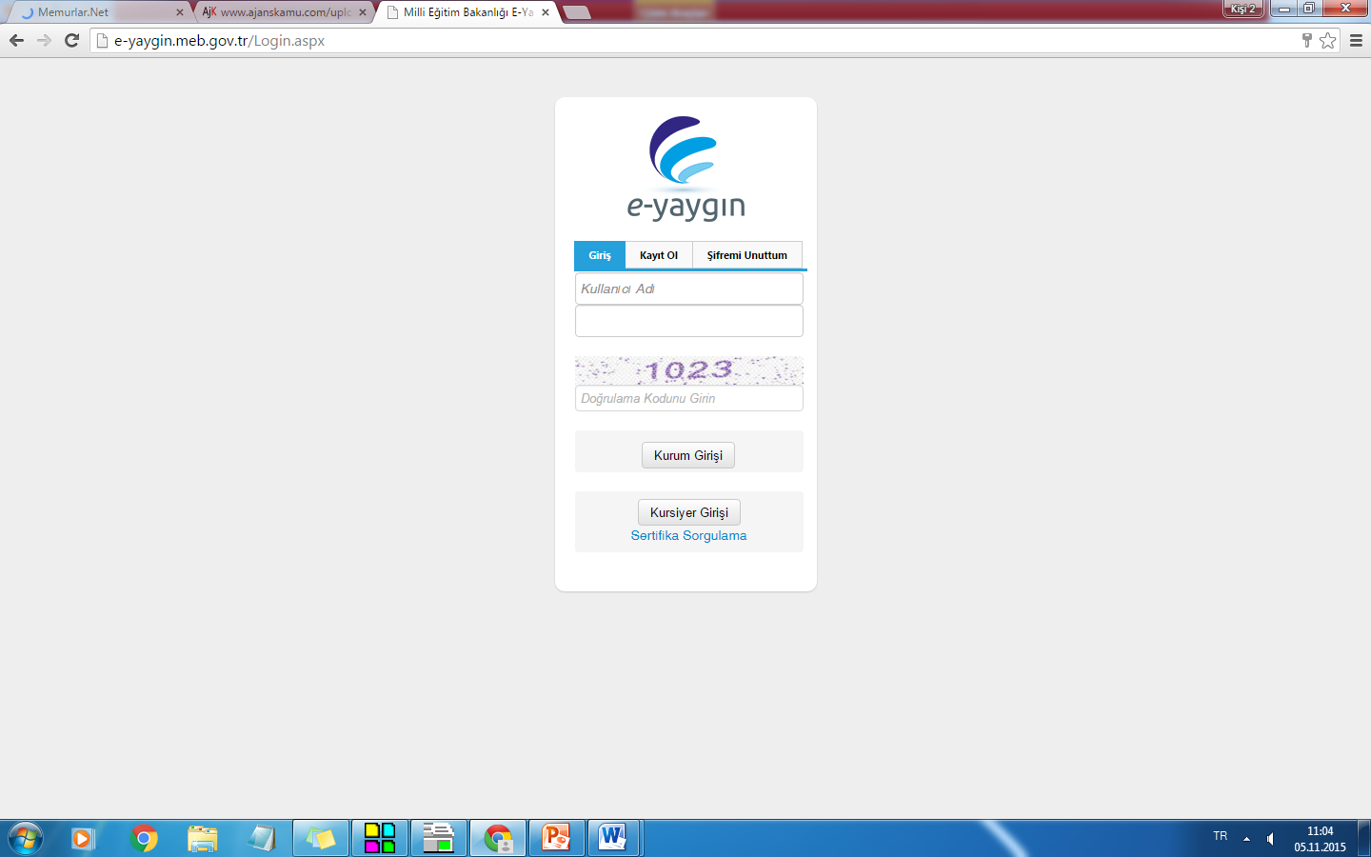
E yaygın sistemine kullanıcı adı ve şifrenizi giriniz

Slide 2
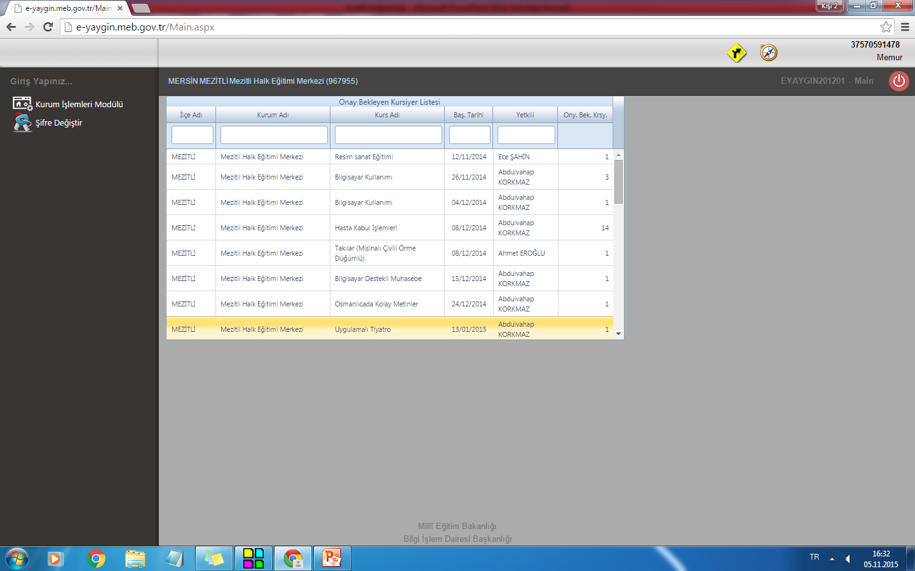
a)Kurum işlemleri modülünü tıklayınız b)Kurs işlemleri modülü
c)Kurs planlama

Slide 3
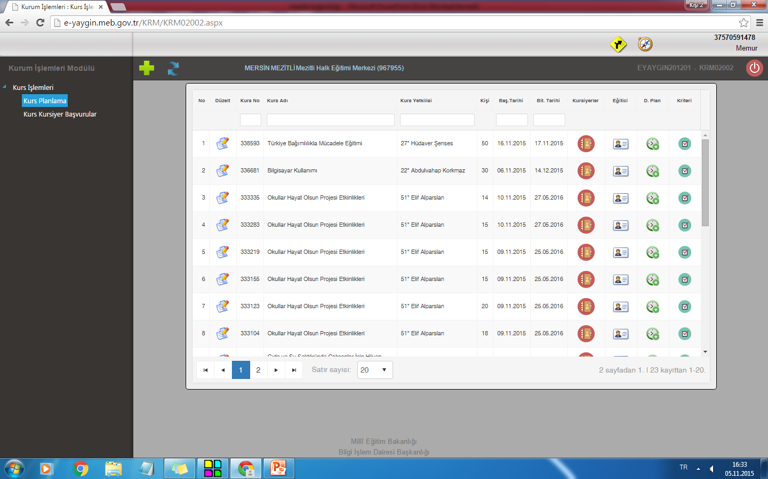
KURS PLANLAMADA
+ İŞARETİ TIKLANACAK

Slide 4
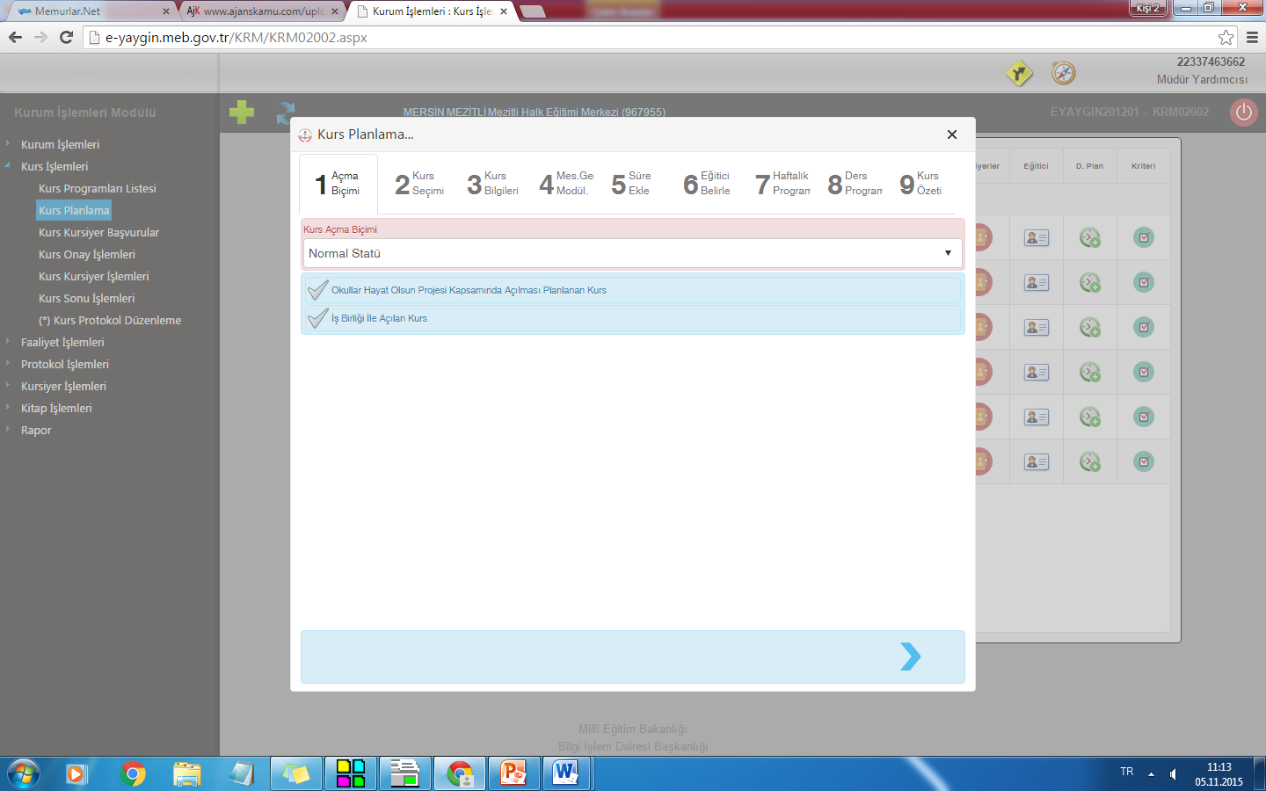
NORMAL STATÜ DEYİP İLERİ TIKLAYINIZ

Slide 5
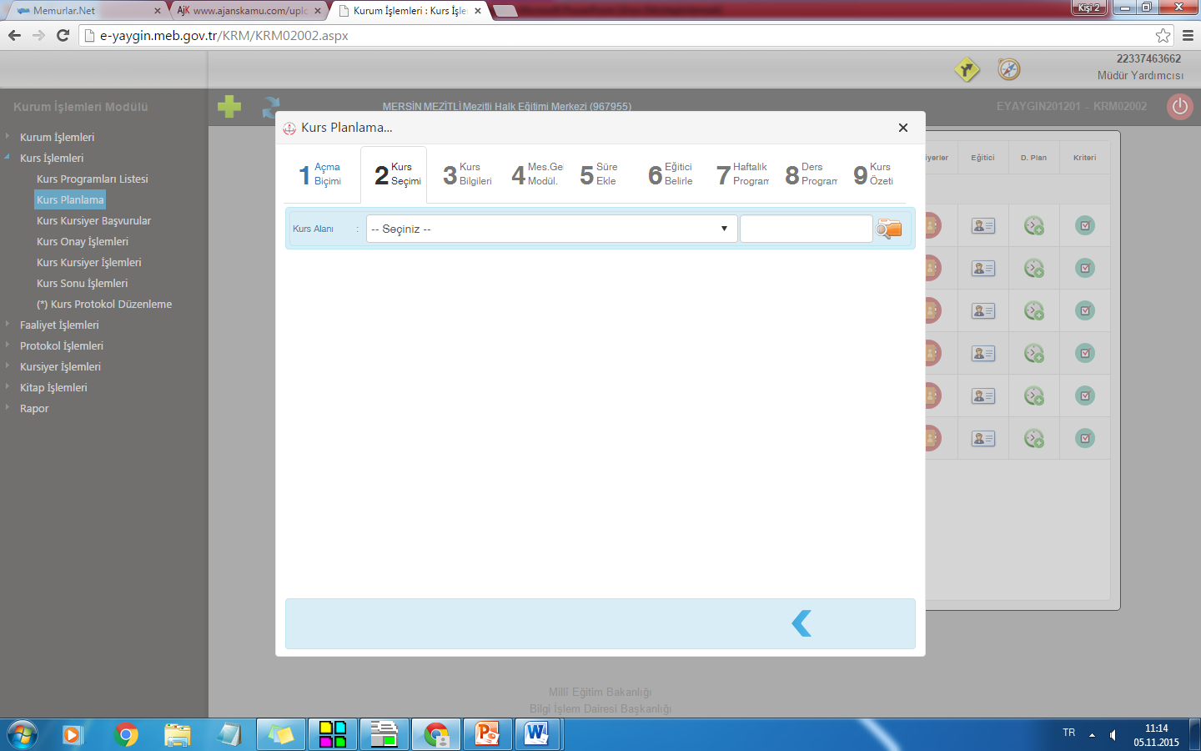
KURS ALANI KISMINDA SOSYAL HİZMETLER VE DANIŞMANLIK SEÇİLECEK

Slide 6
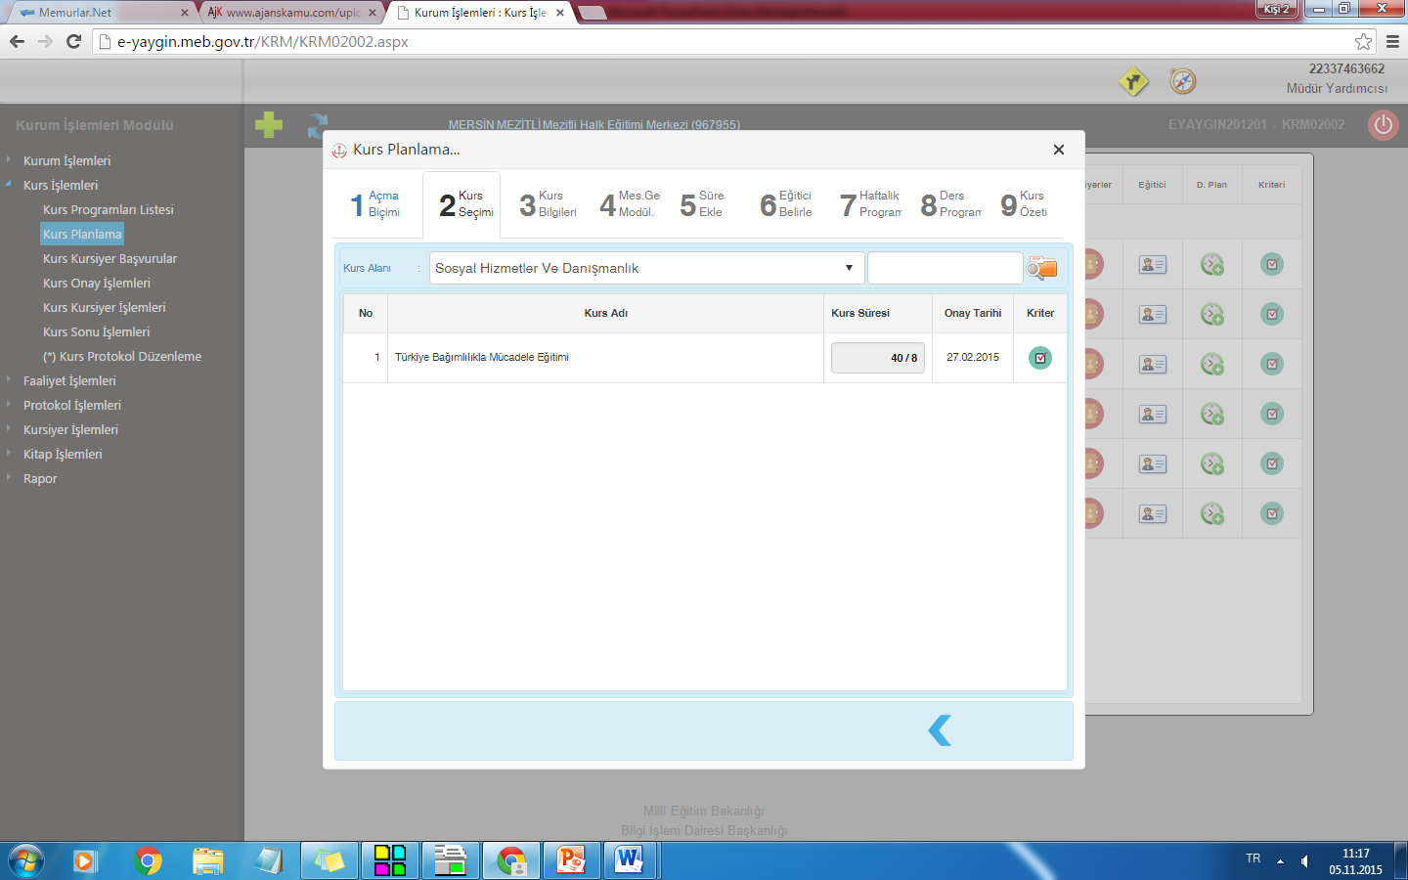
SOSYAL HİZMETLER VE DANIŞMANLIK
TÜRKİYE BAĞIMLILIKLA MÜCADELE EĞTİMİ SATIRI TIKLANACAK

Slide 7
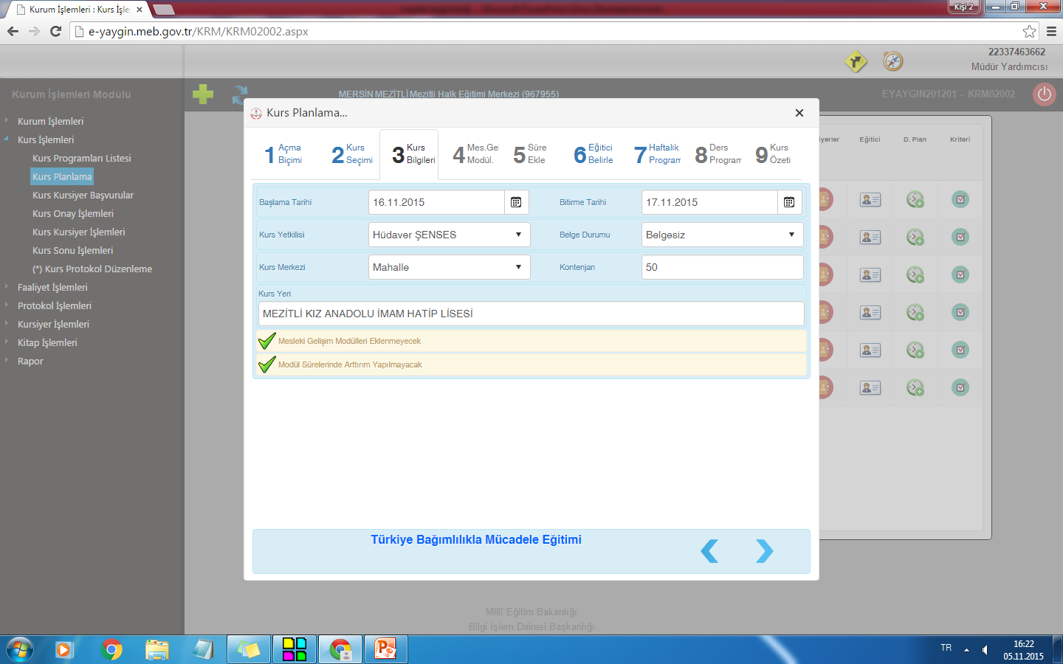
BAŞLAMA VE BİTİŞ TARİHİNİ SEÇİNİZ
KURS YETKİLİSİ:HÜDAVER ŞENSES
KURS MERKEZİ:MAHALLE
BELGE DURUMU:BELGESİZ
KURS YERİ:OKUL ADI YAZILACAK

Slide 8
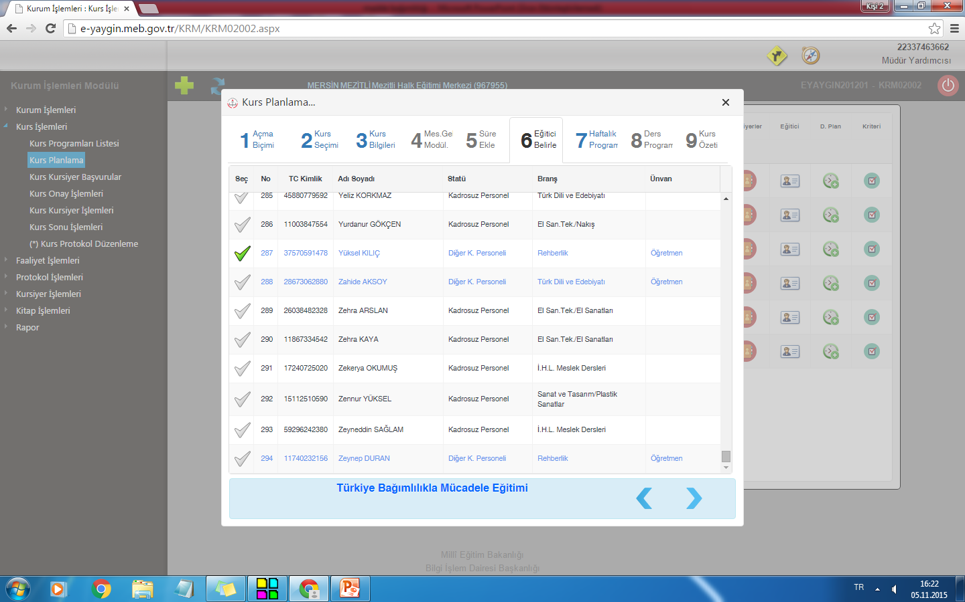
ÖĞRETMEN SEÇİMİ (KENDİNİZİ SEÇİNİZ)

Slide 9
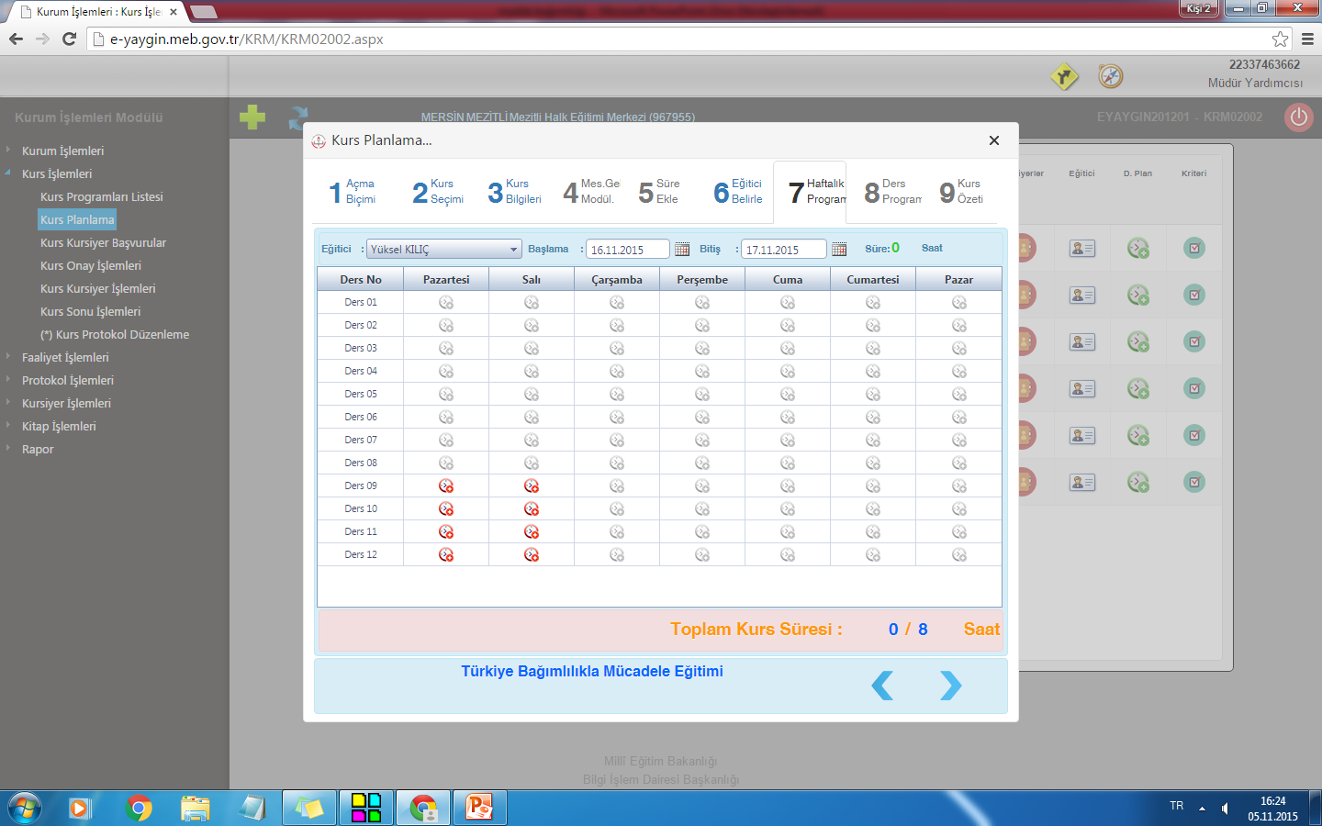
KURS GÜNLERİNİ VE SAATLERİNİ PLANLAMANIZA GÖRE İŞARETLEYİNİZ.

Slide 10
BU SAYFADA HERHANGİ BİR İŞLEM YAPMAYINIZ İLERİ

Slide 11
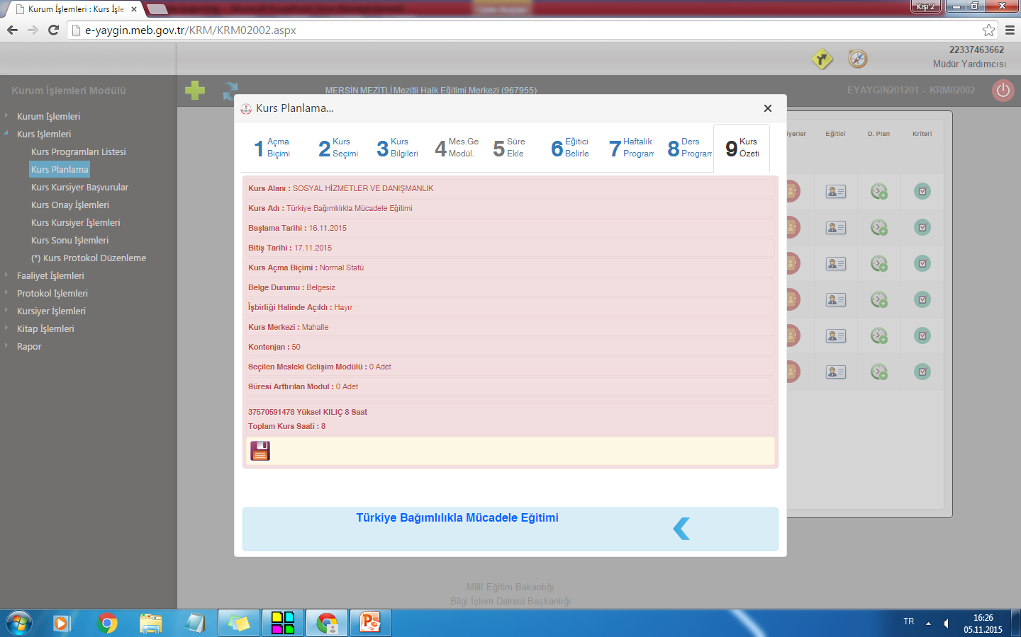
KAYIT BUTONUNA BASINIZ.

Slide 12
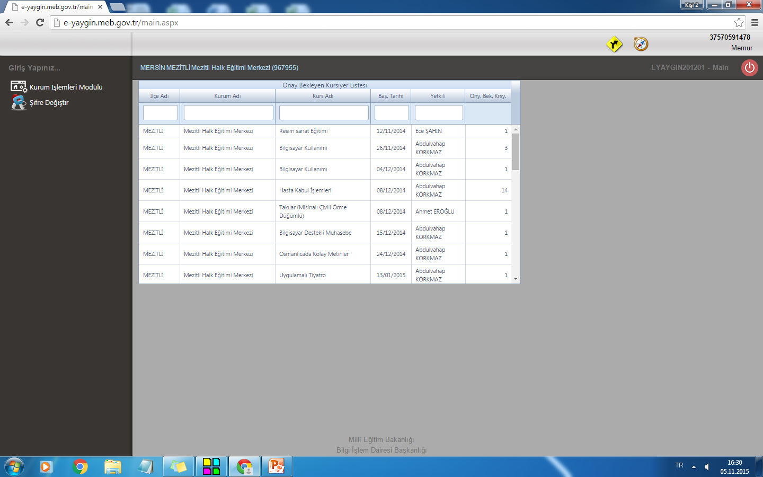
KURSİYER KAYDETMEK İÇİN
TEKRAR KURUM İŞLEMLERİ MODÜLÜNE GİRİP AÇILAN
KURS İŞLEMLERİ
KURS KURSİYER BAŞVURULARI

Slide 13
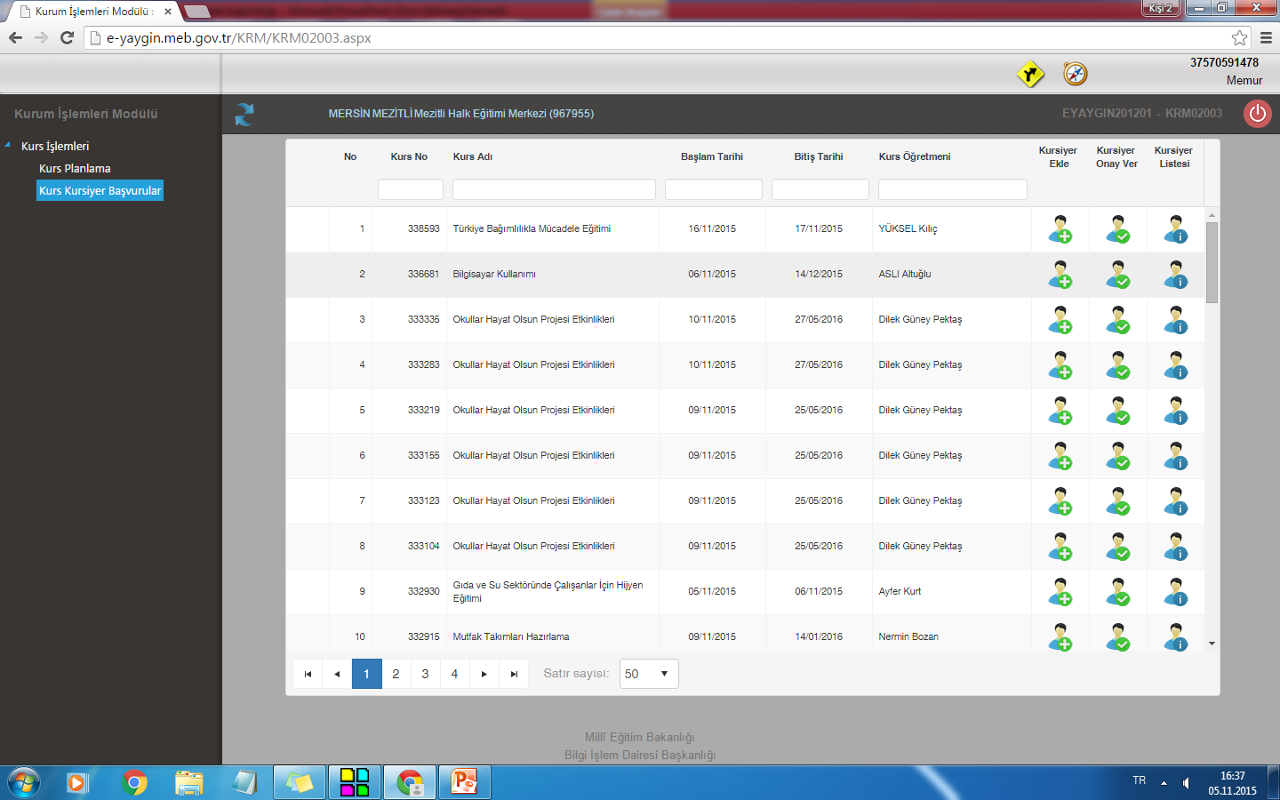
KENDİNİZE AİT OLAN KURSU SEÇİNİZ

Slide 14
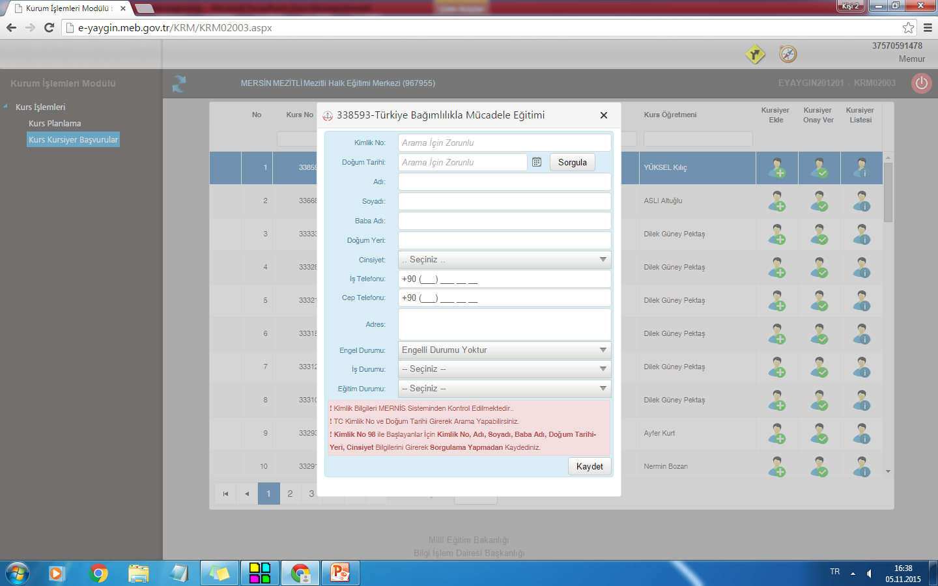
KURSİYER EKLEDEN
KURSİYER T.C NO VE DOĞUM TARİHİ (GÜN/AY/YIL)
SORGULA
KAYDET(KURSİYER KAYIDI YAPILMADAN ONAY İŞLEMİ GERÇEKLEŞMEZ)

Slide 15
BU İŞLEMLERDEN SONRA İLGİLİ MÜDÜR YARDIMCISI ARANACAK
ONAY İŞLEMİ İSTENECEKTİR.

